Slide 1
金融投资知识普及7

Slide 2
2008年，宏盛科技信息纰漏违法违规案例
调查发现,宏盛科技2005年,2006年年度报告存在虚假记载,经公安机关侦察并经法院审理查实,宏盛科技通过407份虚假提单骗取信用证承兑金4.85亿美元,折合人民币30.6亿元,宏盛科技2005年,2006年纰漏的主营业务收入分别为51亿元和60.4亿元,宏盛科技2005年,2006年年度报告纰漏的主营业务存在虚假记载。根据证券法规定,证监会对董事长给予警告,罚款30万,时任董事警告罚款10万元,副总经理等给予警告,证监会拟对宏盛科技给与处罚,但因宏盛资不抵债,被债权人申请经相关法院裁定破产重整,免除处罚。
证监会有关部门负责人指出,宏盛科技利用“两头在外”的贸易模式,通过虚构贸易,虚增营业收入,从而达到获取银行融资便利,虚构利润粉饰报表的目的,其行为严重扰乱了市场秩序,危害了资本市场公平公正公开的原则

Slide 3
财务造假的原因？
获取信贷资金和商业信用
01
操纵股价
04
发行股票早日上市
02
个人的政治企图。
逃避税款
05
03

Slide 4
第八章 投资信息纰漏的监控和分析
一、信息纰漏的基本要求
(一)及时性
添加
项标题
(三)充分性
(二)有效性

Slide 5
二、信息纰漏内容
证券发行时首次信息纰漏
上市后的持续信息纰漏
1.招股说明书
2.上市公告书
1.定期报告
2.临时报告

Slide 6
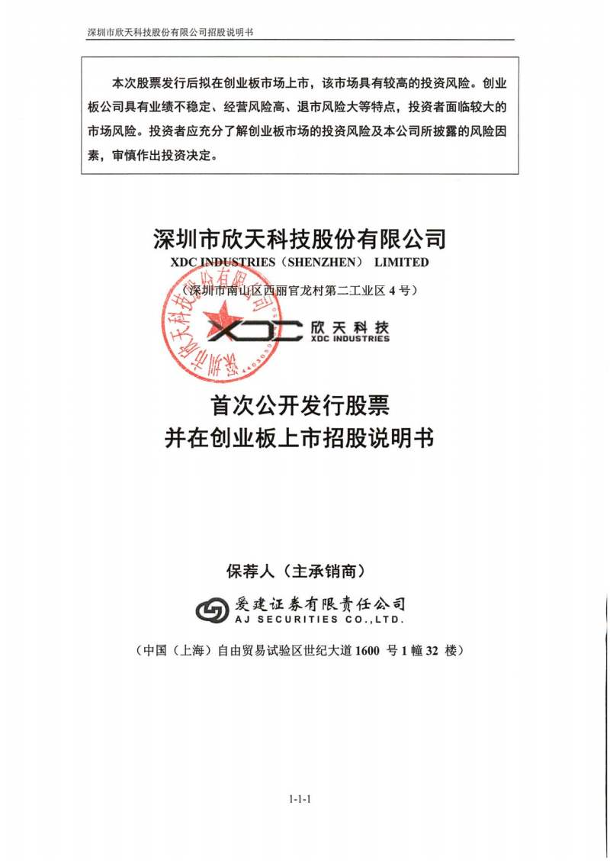

Slide 7
三、审计意见分析
立新会计师事务所
1、标准的审计报告
广州珠江啤酒股份有限公司全体股东;
我们审计了后附的广州珠江啤酒股份有限公司的财务报告,包括………财务报表附注
(1）管理层对财务报表的责任
(2)注册会计师的责任
(3)审计意见,我们认为,贵公司财务报告在所有重大方面按照企业会计准则的规定编制,公允的反映了贵公司2011年12月31日的财务状况以及2011年度的经营成果和现金流量.
中国注册会计师;刘杰生
(特殊普通合伙)

Slide 8
2、带强调事项的无保留意见审计报告
是指说明审计师认为被审计者编制的财务报表符合相关会计准则的要求并在所有重大方面公允反映了被审计者的财务状况、经营成果和现金流量，但是存在需要说明的事项，如对持续经营能力产生重大疑虑及重大不确定事项等。

Slide 9
单击此处添加标题
3、保留意见
说明审计师认为财务报表整体是公允的,但是在存在影响重大的错报。
4、否定意见
说明审计师认为财务报表整体是不公允的或没有按照适用的会计准则的规定编制。
5、无法表示意见
说明审计师的审计范围受到了限制,且其可能产生的影响是重大而广泛的,审计师不能获取充分的审计证据。

Slide 10
四、会计报表项目分析
05
04
03
会计报表附注部分分析
02
所有者权益变动表的分析
01
现金流量表
利润表项目分析
资产负债表项目分析

Slide 11
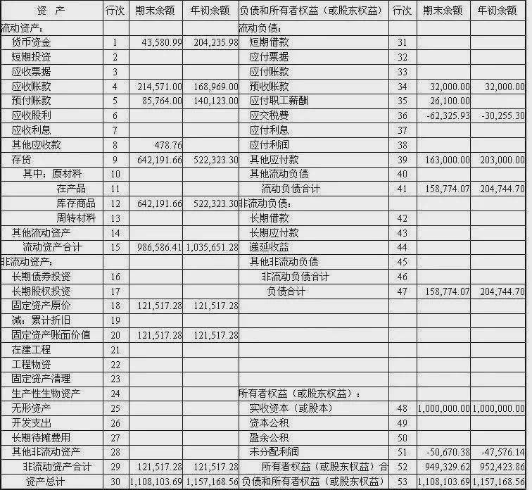

Slide 12
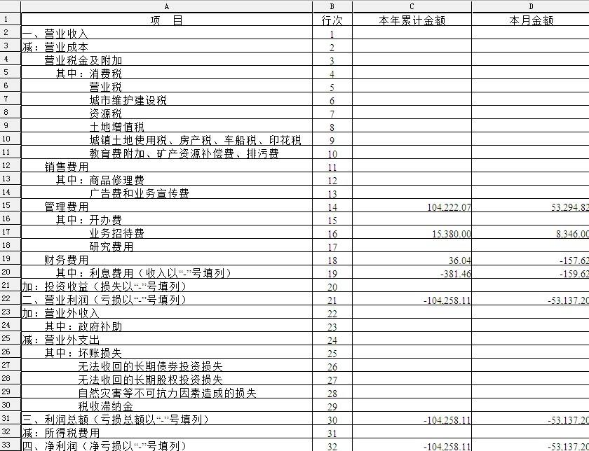

Slide 13
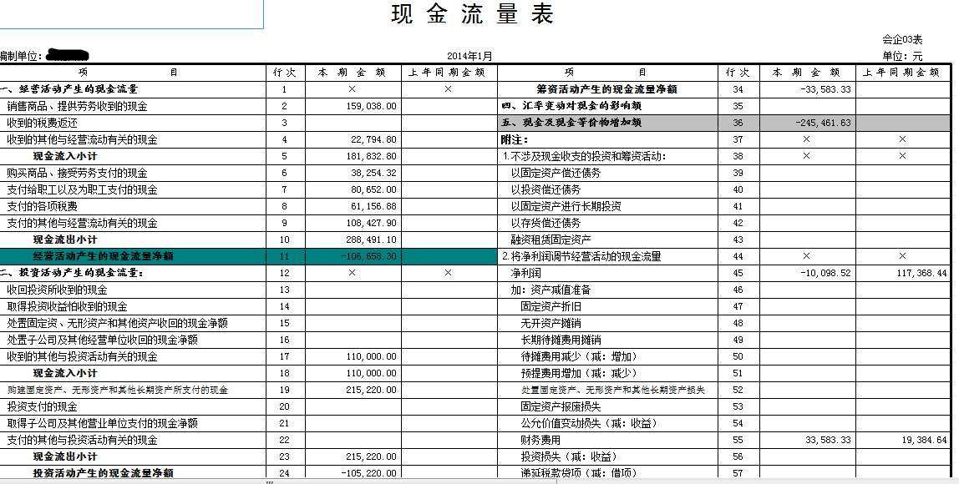

Slide 14
五、其他信息分析
招股说明书分析
上市公告书分析
01
02

